Slide 1
Môn: Lập trình Hướng đối tượng (Object Oriented Programming)
Chương 2. Những khái niệm cơ bản của Lập trình HĐT

Slide 2
Nội dung
2.1. Khái niệm đối tượng
2.2. So sánh classes và structures
2.3. Mô tả thành phần Private và Public của classes
2.4. Định nghĩa các hàm của classes
2.5. Phương pháp sử dụng các đối tượng và các hàm thành viên của classes
2.6. Các ngôn ngữ lập trình hướng đối tượng thông dụng hiện nay
2.7. Cách viết class trong Java

Slide 3
2.7. Cách viết class trong Java
2.7.1. Lớp trong Java
2.7.2. Khai báo định nghĩa lớp
2.7.3. Thuộc tính của lớp
2.7.4. Phương thức của lớp
2.7.5. Tạo đối tượng của lớp
2.7.6. this
2.7.7. Phương thức chồng overloading
2.7.8. Encapsulation (che dấu thông tin trong lớp)

Slide 4
2.7.1. Lớp trong Java
Có thể xem lớp (class) như một khuôn mẫu (template) của đối tượng (object).
Trong lớp bao gồm dữ liệu của đối tượng (fields hay properties) và các phương thức (methods) tác động lên thành phần dữ liệu đó gọi là các phương thức của lớp.
Các đối tượng được xây dựng bởi các lớp nên được gọi là các thể hiện của lớp (class instance).
Các lớp được gom nhóm lại thành package.

Slide 5
2.7.2. Khai báo định nghĩa lớp
class <ClassName>
{ <kiểu dữ liệu> <field_1>; // thuộc tính của lớp <kiểu dữ liệu> <field_2>; constructor // hàm khởi tạo method_1 // phương thức của lớp method_2
}
class: là từ khóa của Java
ClassName: là tên của lớp
field_1, field_2: các thuộc tính, các biến, hay các thành phần dữ liệu của lớp.
constructor: là hàm xây dựng, khởi tạo đối tượng lớp.
method_1, method_2: là các phương thức/hàm thể hiện các thao tác xử lý, tác động lên các thành phần dữ liệu của lớp.

Slide 6
2.7.2. Khai báo định nghĩa lớp (tt)
UML (Unified Model Language) là một ngôn ngữ dùng cho phân tích thiết kế hướng đối tượng (OOAD – Object Oriented Analysis and Design)
UML thể hiện phương pháp phân tích hướng đối tượng nên không lệ thuộc ngôn ngữ LT.
Dùng UML để biểu diễn 1 lớp trong Java
Biểu diễn ở mức phân tích (analysis)
Biểu diễn ở mức thiết kế chi tiết (design)

Slide 7
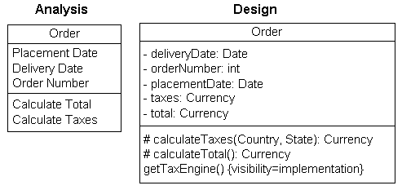
2.7.2. Khai báo định nghĩa lớp (tt)
Ví dụ UML để biểu diễn 1 lớp trong Java
Tên lớp
Thuộc tính
Phương thức
Bỏ qua các chi tiết không cần thiết
Phải đầy đủ & chi tiết các thành phần

Slide 8
2.7.3. Thuộc tính của lớp
Thuộc tính của lớp được khai báo bên trong lớp
class <ClassName>
{ // khai báo những thuộc tính của lớp
//<quyền truy xuất> <kiểu dữ liệu> field1;
// …
}
Quyền truy xuất của các đối tượng khác đối với thuộc tính của lớp:
public: có thể truy xuất từ tất cả các đối tượng khác.
private: một lớp không thể truy xuất vùng private của 1 lớp khác.
protected: vùng protected của 1 lớp chỉ cho phép bản thân lớp đó và những lớp thừa kế từ lớp đó truy cập đến.

Slide 9
2.7.3. Thuộc tính của lớp (tt)
Ví dụ: Lớp sinh viên
class SinhVien
{ public String hoTen; private int namSinh; protected String lopHoc; public static String tenTruong = “DHCN”;
// … }

Slide 10
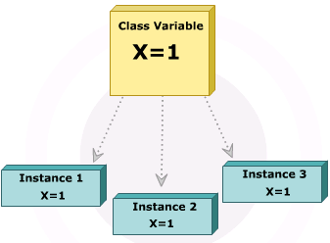
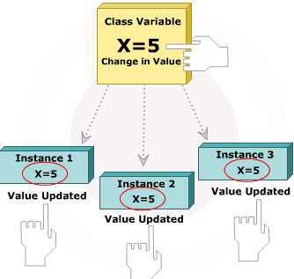
2.7.3. Thuộc tính của lớp (tt)
Biến lớp (Class Variables) - (Biến tĩnh - Static Variables)
Là biến được truy xuất mà không có sử dụng đối tượng của lớp đó.
Khai báo dùng thêm từ khóa static keyword.
Chỉ có 1 bản copy biến này được chia sẻ cho tất cả các đối tượng của lớp
Sự thay đổi giá trị của biến này sẽ ảnh hưởng tới tất cả các đối tượng của lớp.

Slide 11
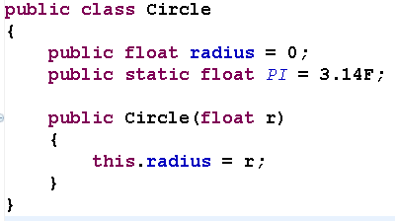
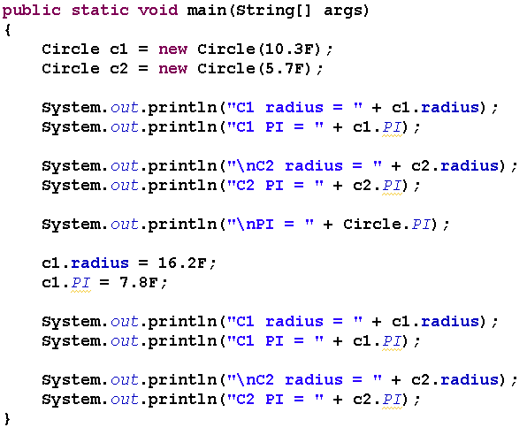
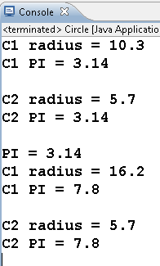
2.7.3. Thuộc tính của lớp (tt)
Ví dụ: Biến của lớp

Slide 12
2.7.4. Phương thức của lớp
Có hai loại phương thức trong ngôn ngữ Java:
Hàm khởi tạo (Constructor)
Các phương thức/hàm khác
Phương thức thể hiện (Instance Method)
Gọi phương thức và truyền tham số kiểu trị (Passing Arguments by Value).
Gọi phương thức và truyền tham số kiểu tham chiếu (Passing Arguments by Reference).
Phương thức tĩnh (Static Methods)
Phương thức tham số biến (Variable Argument Methods)

Slide 13
2.7.4. Phương thức của lớp (tt)
Hàm khởi tạo (Constructor)
Constructor là phương thức đặc biệt được gọi khi tạo object
Mục đích: Khởi động trị cho biến instance của class.
A constructor phải thỏa 2 điều kiện:
Cùng tên class
Không giá trị trả về
Một lớp có thể có nhiều Constructors
Nếu không viết Constructor, trình biên dịch tạo default constructor
Default constructor không thông số và không làm gì cả.

Slide 14
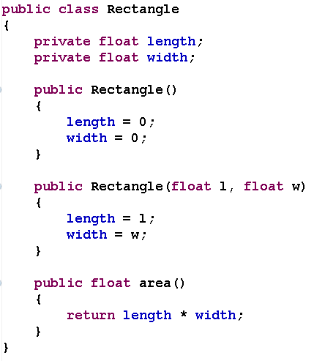
2.7.4. Phương thức của lớp (tt)
Phương thức thể hiện (Instance Method)
Là hàm định nghĩa trong lớp
Định nghĩa hành vi của đối tượng
Ta có thể làm được gì với đối tượng này?
Những phương thức có thể áp dụng?
Cung cấp cách thức truy xuất tới các dữ liệu riêng của đối tượng
Truy xuất thông qua tên đối tượng

Slide 15
2.7.4. Phương thức của lớp (tt)
Gọi phương thức và truyền tham số kiểu trị
Các giá trị từ phương thức gọi (calling method) sẽ được truyền như đối số tới phương thức được gọi (called method).
Bất kỳ sự thay đổi của đối số trong phương thức được gọi đề không ảnh hưởng đến các giá trị được truyển từ phương thức gọi.
Các biến có giá trị kiểu nguyên thủy (primitive types int, float …) sẽ được truyền theo kiểu này.

Slide 16
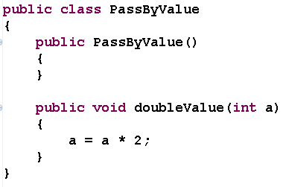

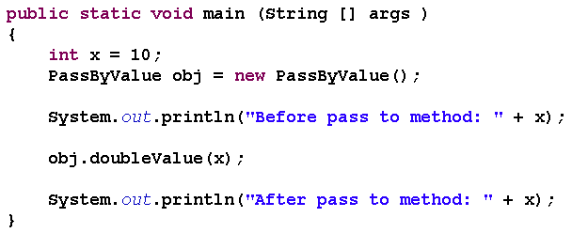
2.7.4. Phương thức của lớp (tt)

Slide 17
2.7.4. Phương thức của lớp (tt)
Gọi phương thức và truyền tham số kiểu tham biến
Sự thay đổi giá trị trong phương thức được gọi sẽ ảnh hưởng tới giá trị truyền từ phương thức gọi.
Khi các tham chiếu được truyền như đối số tới phương thức được gọi, các giá trị của đối số có thể thay đổi nhưng tham chiếu sẽ không thay đổi.

Slide 18
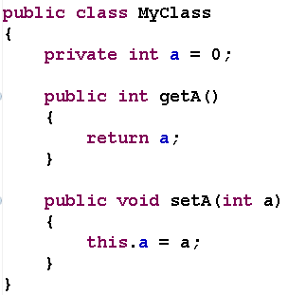
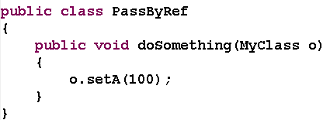
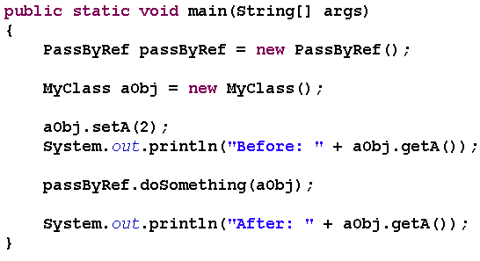

2.7.4. Phương thức của lớp (tt)

Slide 19
2.7.4. Phương thức của lớp (tt)
Phương thức tĩnh (Static Methods)
Là những phương thức được gọi thông qua tên Lớp (không cần đối tượng).
Khai báo phương thức thêm từ khóa static .
Chỉ có thể truy xuất 1 cách trực tiếp tới các biến tĩnh(static) và các phương thức tĩnh khác của lớp.
Không thể truy xuất đến các phương thức và biến không tĩnh (non-static).

Slide 20
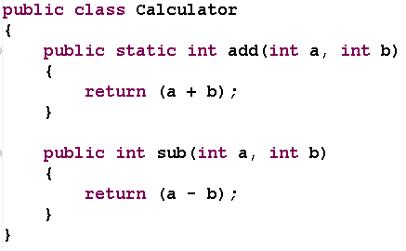
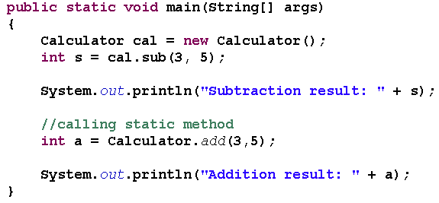

2.7.4. Phương thức của lớp (tt)
Việc sử dụng phương thức tĩnh
Khi phương thức không truy xuất tới các trạng thái của đối tượng.
Khi phương thức chỉ quan tâm đến các biến tĩnh.

Slide 21
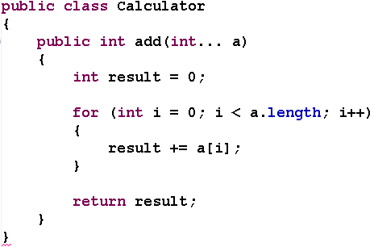

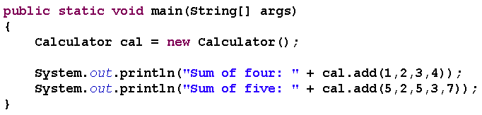
2.7.4. Phương thức của lớp (tt)
Phương thức tham số biến. Phương thức này cho phép gọi phương thức với số tham số thay đổi.

Slide 22
2.7.5. Tạo đối tượng của lớp
Tạo đối tượng (object) dùng toán tử new
Cú pháp
// gọi tới contructor mặc định
ClassName objectName = new ClassName();
// gọi tới constructor có tham số
ClassName objectName1 = new ClassName(ts1, ts2, …);
Truy xuất các thuộc tính và phương thức
Khi tạo object bằng toán tử new, vùng nhớ được cấp phát cho mỗi thuộc tính và phương thức của class.
Để truy cập các thuộc tính và phương thức của đối tượng dùng toán tử dấu chấm (dot operator).

Slide 23
2.7.5. Tạo đối tượng của lớp (tt)
Nếu một class không có constructor, trình biên dịch tạo ra constructor mặc định không có tham số.
Nếu class có một hoặc nhiều constructor, bất kể tham số kiểu gì, trình biên dịch sẽ không thêm mặc định constructor nữa.
Ví dụ: lớp không có constructor mặc định

Slide 24
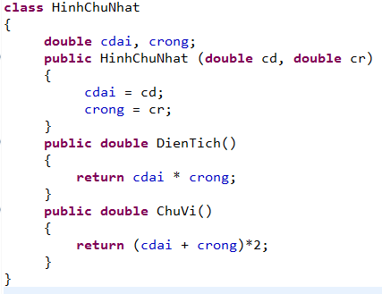
Ví dụ lớp Hình chữ nhật
HinhChuNhat n; // khai báo đối tượng
// khởi tạo, cấp vùng nhớ bằng toán tử new
n = new HinhChuNhat(3,6);

Slide 25
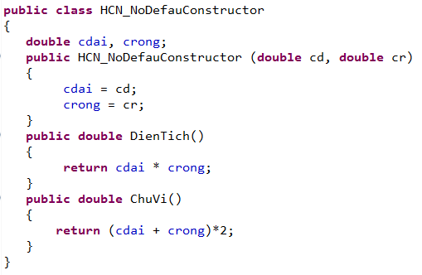
Ví dụ lớp Hình chữ nhật (No default Constructor)
// khai báo đối tượng HCN_NoDefaultConstructor n, n2;
// khởi tạo, cấp vùng nhớ bằng toán tử new
// dung Constructor 2 tham số
n = new HCN_NoDefaultConstructor(3,6);
// khởi tạo dung constructor default
n2 = new HCN_NoDefaultConstructor();

Slide 26
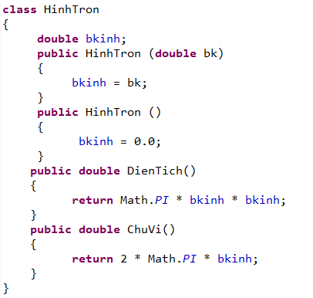
Ví dụ lớp Hình tròn
HinhTron n1, n2; // khai báo đối tượng
// khởi tạo, cấp vùng nhớ bằng toán tử new
// khởi tạo dung constructor 1 tham số
n1 = new HinhTron(3);
// khởi tạo dung constructor không tham số
n2 = new HinhTron();

Slide 27
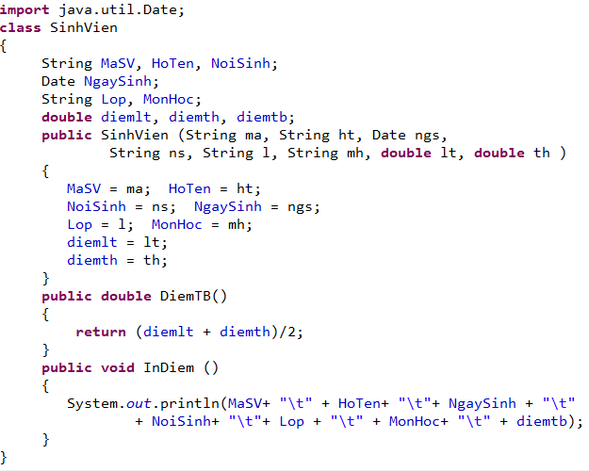
Ví dụ lớp Sinh Viên

Slide 28
2.7.6. this
Từ khóa this được dùng như biến đại diện cho object hiện tại.
Để tránh lặp lại code, có thể có constructor gọi một constructor khác trong cùng class. Khi đó sử dụng từ khóa this để gọi constructor khác trong cùng class.
Nếu một constructor gọi constructor khác bằng từ khóa this, thì từ khóa this phải là dòng lệnh đầu tiên trong constructor đó. (Nếu không, sẽ bị lỗi biên dịch).

Slide 29
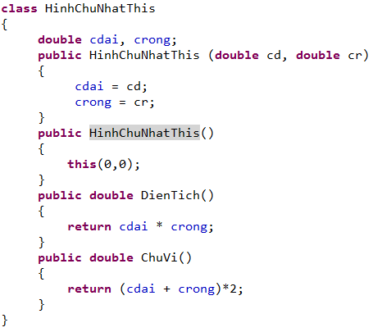
2.7.6. this (tt)
Dùng this trong hàm khởi tạo contructor

Slide 30
2.7.6. this (tt)
Dùng this đại diện cho đối tượng
Đại diện cho đối tượng, dùng để truy xuất một thành phần của đối tượng this.tênThànhPhần.
Khi tham số trùng với tên thuộc tính thì nhờ từ khóa this để phân biệt rõ thuộc tính với tham số.

Slide 31
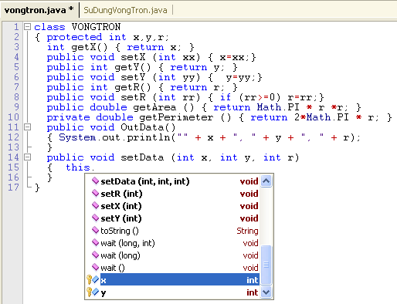
2.7.6. this (tt)

Slide 32
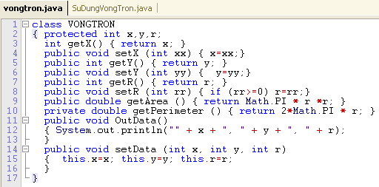
2.7.6. this (tt)
Truy cập thành phần qua từ khóa this
Truy cập thành phần không qua từ khóa this

Slide 33
2.7.7. Phương thức chồng overloading
Phương thức Overloading:
Các phương thức trong cùng class có cùng tên
Danh sách tham số phải khác nhau (includes the number, type, and order of the parameters)
Trình biên dịch so sánh danh sách thông số thực để quyết định gọi phương thức nào.
Kiểu giá trị trả về của phương thức không được tính vào dấu hiệu của overloading method
Các constructors có thể được overloaded. Một overloaded constructor cho ta nhiều cách khác nhau để tạo ra một đối tượng mới.

Slide 34
2.7.7. Phương thức chồng overloading(tt)
Version 1
Version 2
float tryMe (int x)
{
return x + .375;
}
float tryMe (int x, float y)
{
return x*y;
}
Invocation
result = tryMe (25, 4.32)
Version 1
Version 2
float tryMe (int x)
{
return x + .375;
}
int tryMe (int k)
{
return k*k;
}
Not Overloading method

Slide 35
2.7.7. Phương thức chồng overloading(tt)
Ví dụ:
The println method is overloaded:
println (String s)
println (int i)
println (double d) …
Những dòng lệnh sau sẽ gọi các versions khác nhau của phương thức println:
System.out.println ("The total is:");
System.out.println (total);

Slide 36
2.7.8. Encapsulation
Encapsulation là kỹ thuật làm cho các field trong một class thành private và cung cấp truy cập đến field đó thông qua public method.
Encapsulation còn được gọi là che dấu dữ liệu.
Encapsulation là một trong bốn khái niệm cơ bản của OOP.
In Java, hiện thực encapsulation bằng cách sử dụng phù hợp các bổ từ truy xuất (visibility modifiers)
Java có 3 bổ từ cho thành phần (visibility modifiers): public, private, protected

Slide 37
2.7.8. Encapsulation (tt)
Visibility Modifiers
Thành phần của class được khai báo có bổ từ public visibility được truy cập ở bất cứ đâu.
Thành phần được khai báo private visibility chỉ được truy cập bên trong class, bên ngoài lớp không truy xuất được.
Thành phần được khai báo mặc định (không có visibility modifier) được truy cập bởi bất cứ class nào bên trong cùng một gói (package).

Slide 38
2.7.8. Encapsulation (tt)
Dữ liệu nên được định nghĩa với bổ từ private
Dữ liệu private chỉ có thể được truy cập bởi các phương thức của class.
Các method có thể được định nghĩa public hoặc private
public method: cung cấp dịch vụ cho lớp khác dùng class này, phương thức này có thể gọi là: service methods
private method: không thể được gọi từ bên ngoài class. Mục đích duy nhất của private method là để giúp cho những phương thức khác trong cùng một class để làm công việc của nó, các phương thức này còn gọi là phương thức hỗ trợ (support methods).

Slide 39


